Slide 1

Integrantes
TP 1 Tecnologías de desarrollo de software IDE
Rafael Trucco Emiliano Gamba Renzo Milanesi Florencia Uberti
46934 46291 44123 45225

Slide 2
Unit Testing
(Prueba Unitaria)

Slide 3

¿QUE ES UNIT TESTING?
Las pruebas unitarias o unit testing son una forma de comprobar que un fragmento de código funciona correctamente. Es un procedimiento más de los que se llevan a cabo dentro de una metodología ágil de trabajo.

Slide 4
Motivos para realizar un test unitario
Lógica del código
Legibilidad del código
Documentación
Pocos milisegundos
Refactorizar el código
Calidad final del código

Slide 5

Las 3 A´s del unit testing
Arrange (organizar)
Act (actuar)
Assert (afirmar)

Slide 6
Pull del código desde el repositorio
Push del código al repositorio
Realizar cambios
CICLO DE VIDA
UNIT TESTING
Code Review
Ejecutar Unit Testing
Arreglar problemas y re-ejecutar

Slide 7
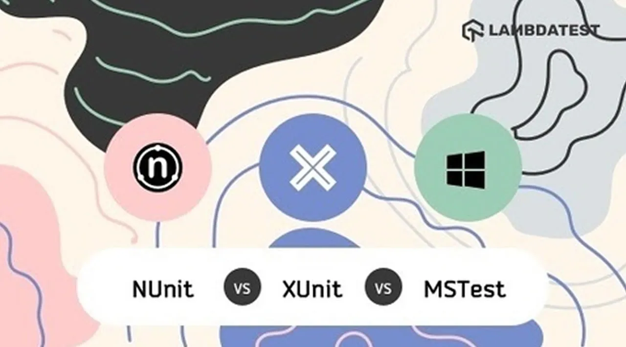

Slide 8

NUnit facilita las pruebas de automatización con C#
NUnit annotations (Tags) ayuda a acelerar el desarrollo y la ejecución de pruebas
Con NUnit, puede ejecutar casos de prueba desde la consola

Slide 9


XUnit
Versión derivada de NUnit , siendo esta de código abierto
Presenta menos Tags que NUnit
XUnit está orientada a trabajos más complejos
Ofrece una mayor extensibilidad y alcance

Slide 10



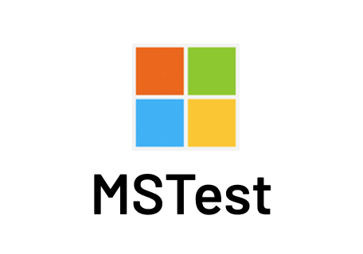
MSTest
MSTest V1
Es de código abierto
Integrado en Visual Studio
Es el de menor profundidad y el que presenta menor curva de aprendizaje.
Es multiplataforma y dispone de una amplia customización para el desarrollador.
MSTest V2

Slide 11
 | MSTEST | NUNIT | XUNIT
AISLAMIENTO DE TEST
EXTENSIBILIDAD
INICIALIZACIÓN Y DES-INICIALIZACIÓN
MECANISMO DE ASSERT
EJECUCIÓN DE TEST EN PARALELO
Bueno | Intermedio | Malo

Slide 12


Conclusión
XUnit

